Slide 1

Ứng dụng mạng nơ-ron tích chập trong việc phát hiện các loài nấm độc
Giảng viên hướng dẫn: TS. Mai Tiến Dũng
Sinh viên thực hiện: Đinh Văn Cơ - 19521293
1

Slide 2
Nội dung
Kết quả thực nghiệm
Giới thiệu
Bộ dữ liệu
1
3
5
2
4
6
Bài toán
Mô hình
Kết luận và hướng phát triển

Slide 3
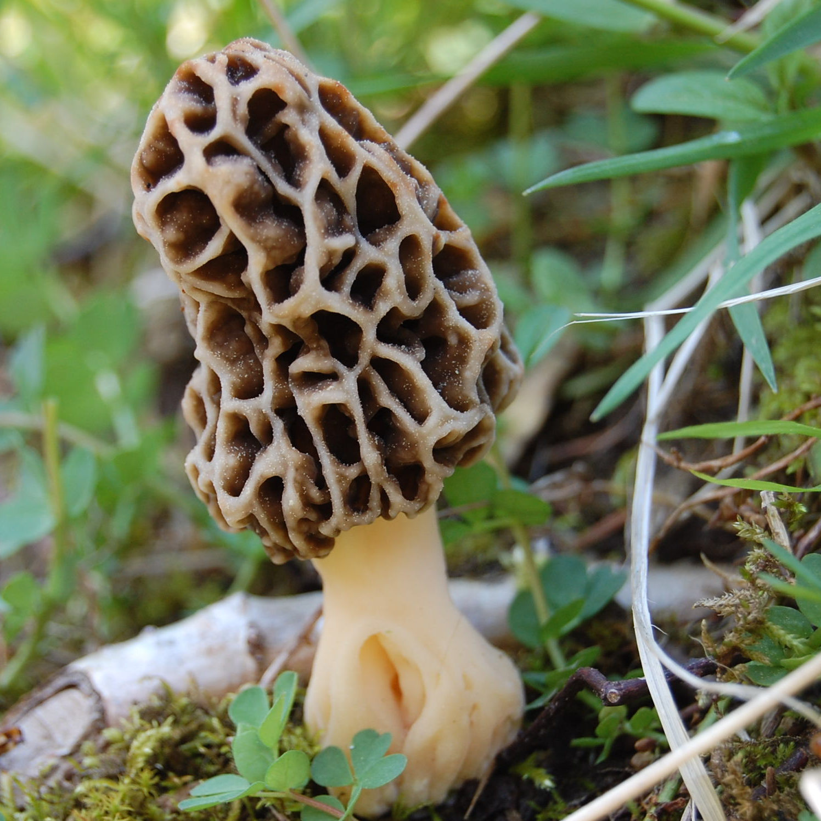
Giới thiệu
Nấm là thực phẩm được sử dụng trong chế biến món ăn. Bên cạnh những loài có thể ăn được thì vẫn tồn tại nhiều loài nấm độc

Slide 4
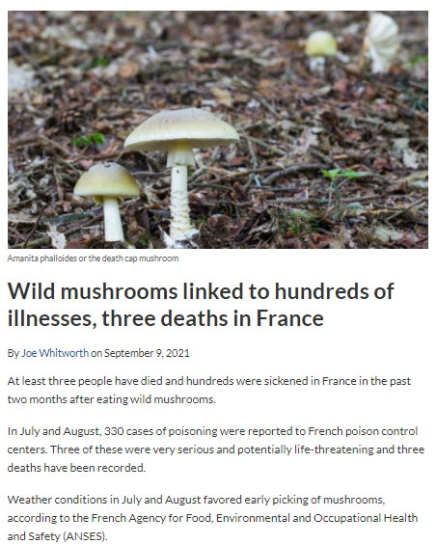
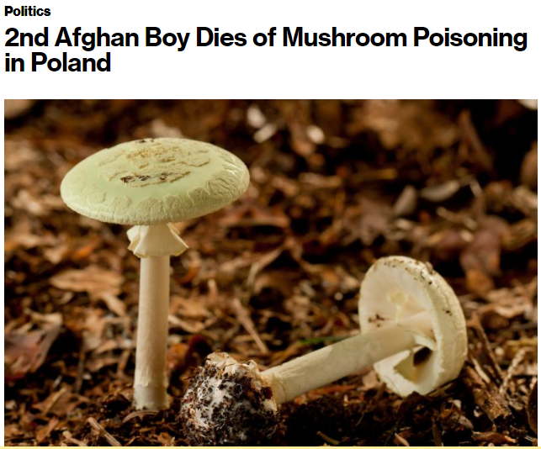
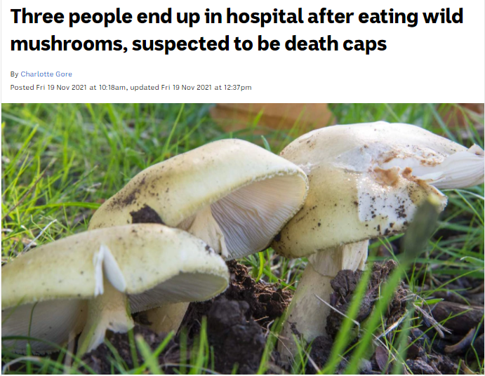

Giới thiệu
Hiện nay, vẫn có nhiều người bị ngộ độc nấm trong đó một số trường hợp đã tử vong
Các loài nấm rất đa dạng, một số loài có màu sắc và hình dạng tương tự nhau
Khó phân biệt

Slide 5

Bài toán
Nấm ăn được
Nấm độc

Slide 6
Bài toán
Từ một tập dữ liệu đã thu thập, xây dựng mô hình dự đoán hình ảnh một loài nấm có phải là nấm độc hay không
Input: Hình ảnh một loài nấm bất kỳ
Output: Nấm có độc hay không và nếu là nấm độc thì thuộc loài nào.

Slide 7
Kiến thức cơ bản về nấm
Nấm là một loài sinh vật dị dưỡng, phần lớn phát triển dưới dạng các sợi đa bào gọi là sợi nấm, một số nấm khác phát triển dưới dạng đơn bào.
Phân bố trên toàn thế giới, phần lớn nấm sống ở trên cạn, một số loài sống ở môi trường nước.

Slide 8
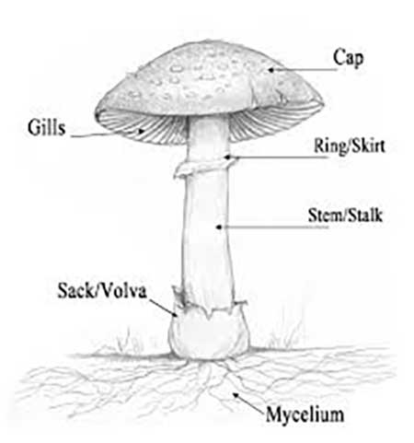
Kiến thức cơ bản về nấm
Có hình dạng như chiếc ô. Màu sắc, kết cấu và hình dạng thay đổi theo loài và từng giai đoạn phát triển
Là những cấu trúc mỏng xếp cạnh nhau ở mặt dưới của mũ. Có thể được dùng để xác định loài
Kiểu vòng mô, vị trí và hình dạng được sử dụng để nhận dạng và phân loại nấm
Là một lớp mô bảo vệ nấm chưa trưởng thành của một số loài khi chúng mọc lên khỏi mặt đất
Có cấu trúc giống như mạng lưới. Tìm và vận chuyển các chất dinh dưỡng để nấm sinh trưởng và phát triển
Hỗ trợ phân tán các bào tử. Kích thước, hình dạng và kết cấu có vai trò trong việc xác định loại nấm

Slide 9
Bộ dữ liệu
Nấm ăn được |  |  |  | Nấm độc
Agaricus bisporus | Pleurotus ostreatus | Pleurotus eryngii | Cantharellus cibarius | Amanita phalloides | Amanita virosa
Boletus edulis | Hydnum repandum | Craterellus cornucopioides | Flammulina velutipes | Gyromitra esculenta | Galerina Marginata
Lentinula edodes | Grifola frondosa | Ganoderma lingzhi | Hericium erinaceus | Amanita verna | Podostroma Cornu-damae
Tricholoma matsutake | Calvatia gigantea | Laetiporus sulphureus | Clitocybe nuda | Amanita muscaria | Clitocybe dealbata
Morchella | Hypsizygus marmoreus |  |  | Cortinarius rubellus | Pleurocybela porrigens

Slide 10

Bộ dữ liệu
1. Thu thập dữ liệu
Nguồn thu thập:
2. Tiền xử lý dữ liệu
Loại bỏ ảnh bị mờ không phù hợp với bài toán
Loại bỏ chữ trên ảnh
Xử lý những ảnh có nhãn không đúng

Slide 11
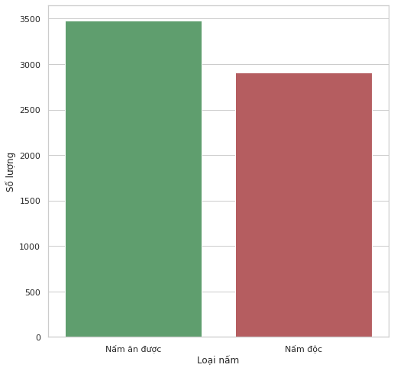
Bộ dữ liệu
Phân loại nấm ăn được và nấm độc
Nấm ăn được | 3.477 hình ảnh
Nấm độc | 2.909 hình ảnh
Tổng cộng | 6.386 hình ảnh
Không bị mất cân bằng

Slide 12
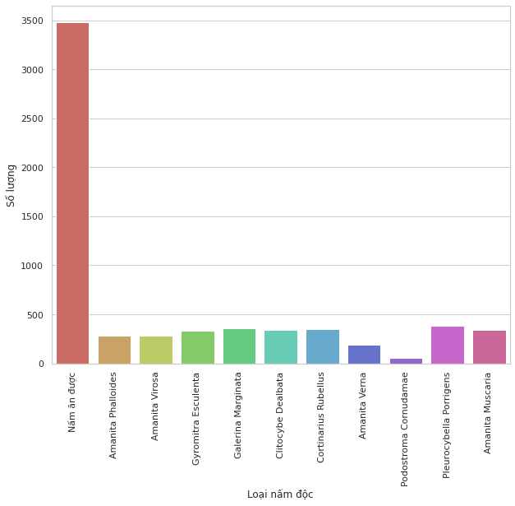
Bộ dữ liệu
Phân loại nấm ăn được và loại nấm độc
Mất cân bằng dữ liệu

Slide 13
Bộ dữ liệu
Chia dữ liệu
Nấm ăn được | 3.477 hình ảnh
Nấm độc | 2.909 hình ảnh
Tổng cộng | 6.386 hình ảnh
Train | 4.589 hình ảnh
Dev | 515 hình ảnh
Test | 1.282 hình ảnh

Slide 14
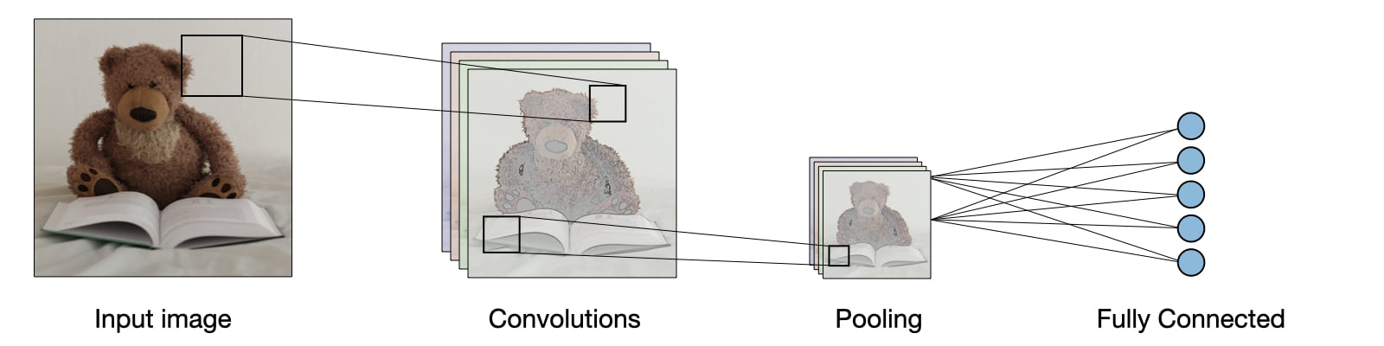
Mô hình
Kiến trúc mạng CNN

Slide 15
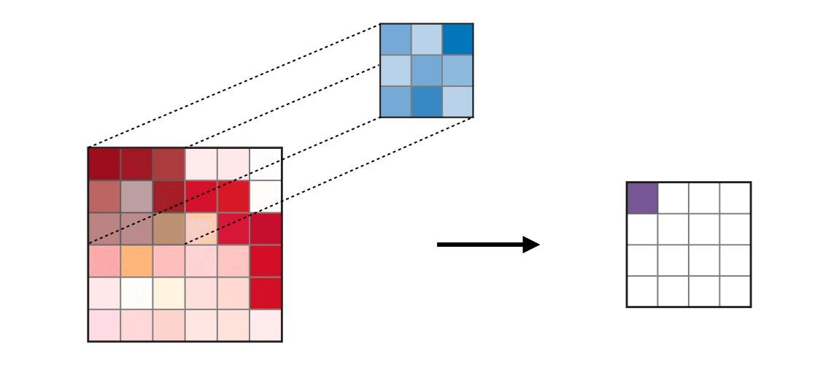
Mô hình
Lớp Convolutional

Slide 16
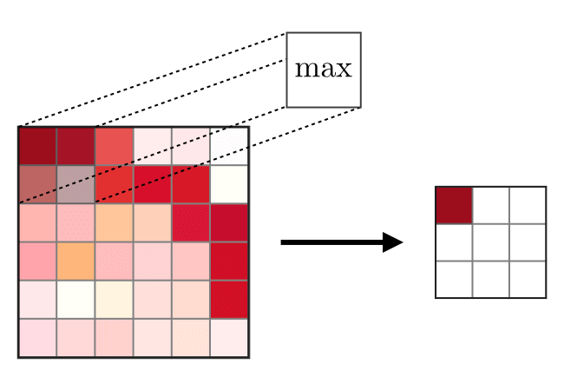
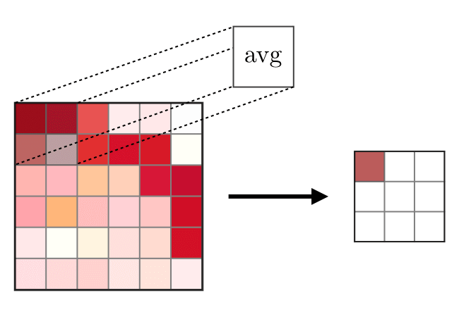
Mô hình
Lớp Pooling
max pooling
average pooling

Slide 17
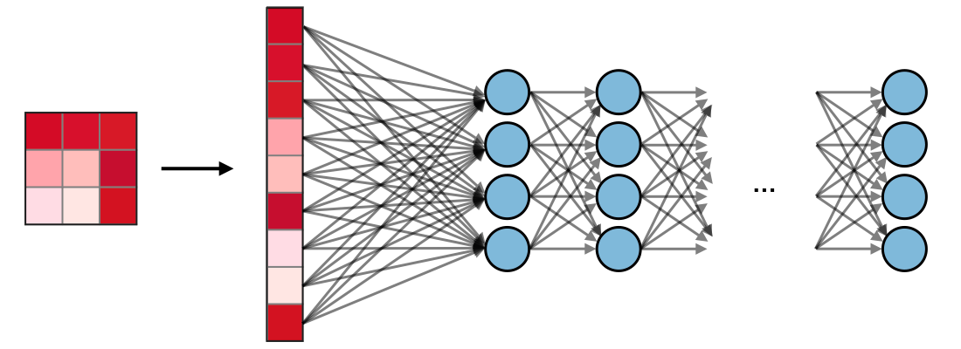
Mô hình
Lớp Fully-connected

Slide 18
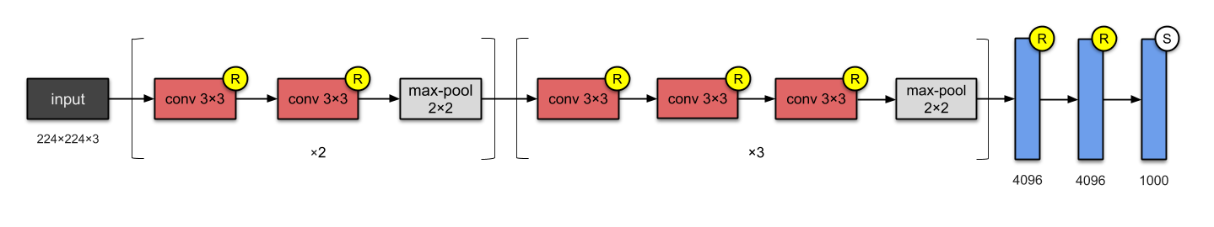
Mô hình
Kiến trúc VGG16

Slide 19
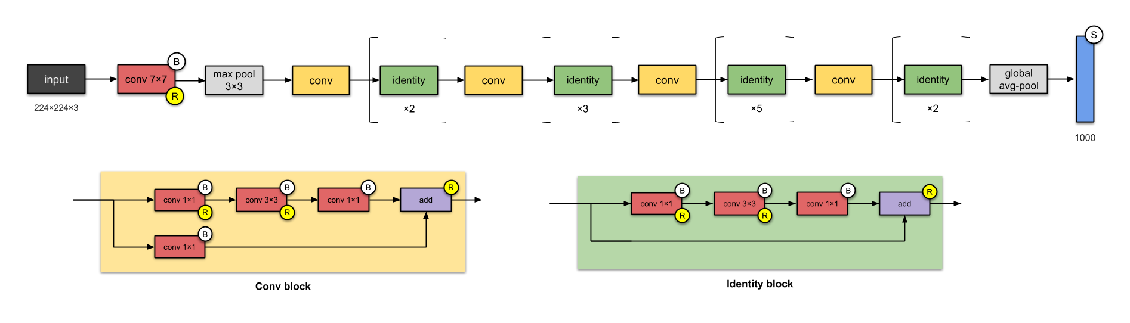
Mô hình
Kiến trúc ResNet-50

Slide 20
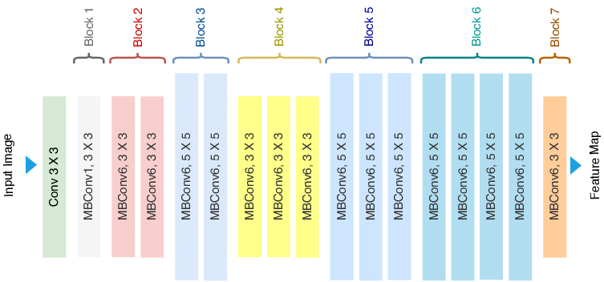
Mô hình
Kiến trúc EfficicentNet B0

Slide 21
Kết quả thực nghiệm
Phân loại nấm ăn được và nấm độc
Mô hình | Accuracy (%) | Số lượng tham số
VGG16 | 81.9 | 21M
ResNet-50 | 83.5 | 57M
EfficientNet B0 | 87.7 | 4M

Slide 22
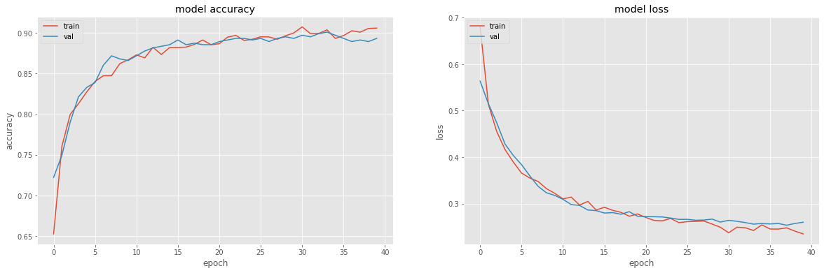
Kết quả thực nghiệm
Phân loại nấm ăn được và nấm độc
EfficientNet B0

Slide 23
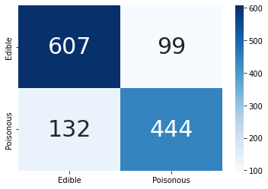
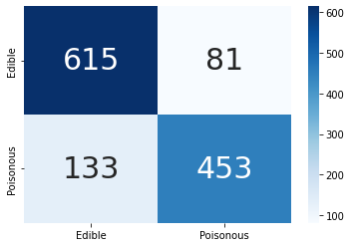
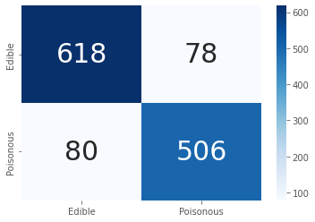
Kết quả thực nghiệm
Phân loại nấm ăn được và nấm độc
VGG16
ResNet-50
EfficientNet B0

Slide 24
Kết quả thực nghiệm
Phân loại nấm ăn được và loại nấm độc
Mô hình | Accuracy (%) | F1-macro (%) | Số lượng tham số
VGG16 | 76.9 | 66.0 | 21M
ResNet-50 | 79.1 | 66.9 | 57M
EfficientNet B0 | 80.1 | 72.0 | 4M

Slide 25
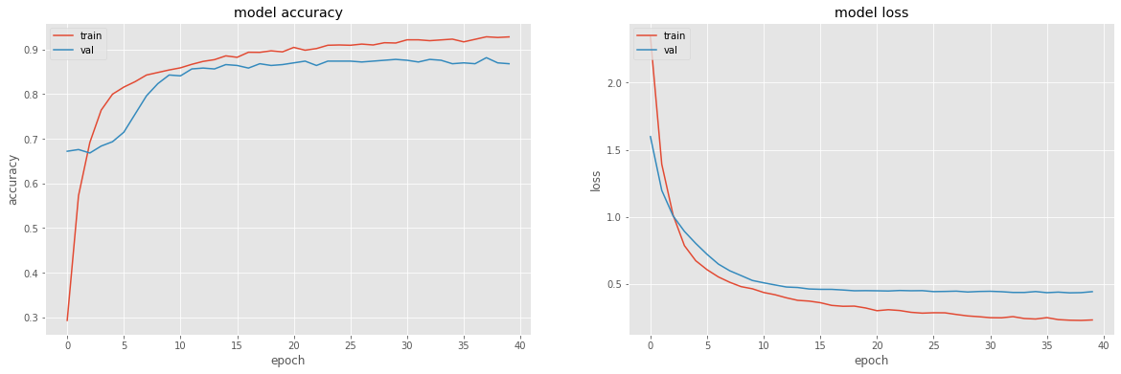
Kết quả thực nghiệm
Phân loại nấm ăn được và loại nấm độc
EfficientNet B0

Slide 26
Kết luận và hướng phát triển
Thu thập được bộ dữ liệu hình ảnh các loài nấm
Ứng dụng một số kỹ thuật transfer learning để xây dựng mô hình phát hiện nấm độc
EfficientNet B0 cho hiệu quả tốt nhất
Với những kiến trúc mạng mới đề xuất gần đây đã cho hiệu suất cao cho bài toán phân lớp ảnh

Slide 27
Kết luận và hướng phát triển
Thu thập thêm dữ liệu về các loài nấm khác nhau giúp mô hình đáng tin cậy hơn
Huấn luyện trên các kiến trúc mạng mới hơn
Vẽ bounding box, thực hiện bài toán phát hiện vật thể giúp cho mô hình phát hiện một cách trực quan hơn

Slide 28
Tài liệu tham khảo
1. Jitdumrong Preechasuk: Image Analysis of Mushroom Types Classification by Convolution Neural Networks, 82–83 (12-2019)
2. Norbert Kiss: Mushroom Image Classification with CNNs: A Case-Study of Different Learning Strategies, (9-2021)
3. Mushroom, https://en.wikipedia.org/wiki/Mushroom
4. 20 Popular Types Of Mushrooms (And Their Uses), https://grocycle.com/types-of-mushrooms.
5. The 10 Most Poisonous Mushrooms, https://www.guyhowto.com/most-poisonous-mushrooms.
6. Illustrated: 10 CNN Architectures, https://towardsdatascience.com/illustrated-10-cnn-architectures-95d78ace614d

Slide 29
Demo

Slide 30
Cảm ơn thầy và các bạn đã lắng nghe !

